Slide 1
Лекция 2.2: SQL
Курс «Модели и методы интеллектуального анализа данных», УрГУПС, 2020

Slide 2
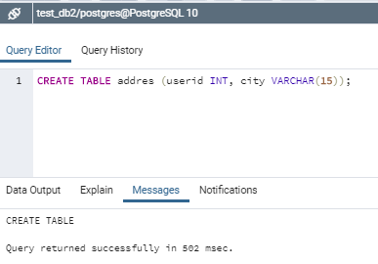
Создание таблицы

Slide 3
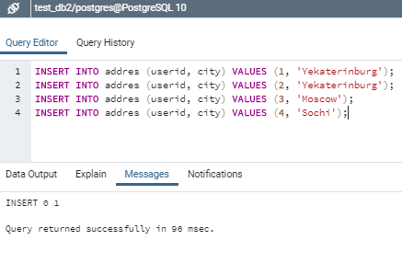
Запись в таблицу

Slide 4
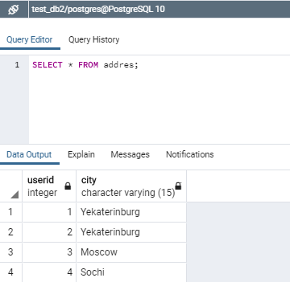
Чтение из таблицы

Slide 5
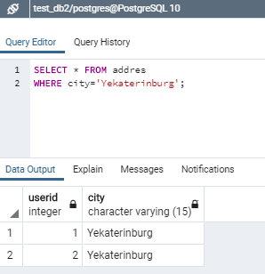
Чтение из таблицы, с условием

Slide 6
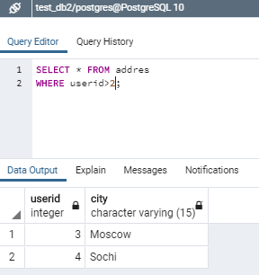
Чтение из таблицы с условием

Slide 7

Условие LIKE

Slide 8
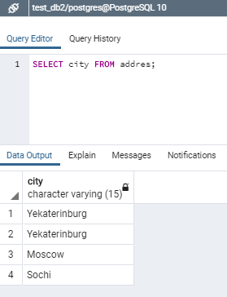
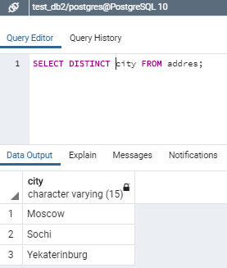
DISTINCT

Slide 9
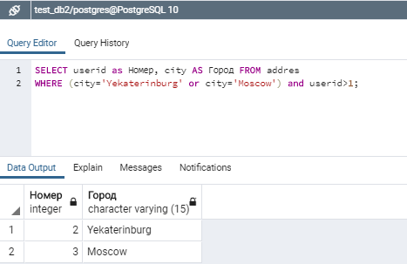
SELECT. Предикаты or, and

Slide 10
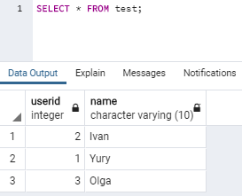
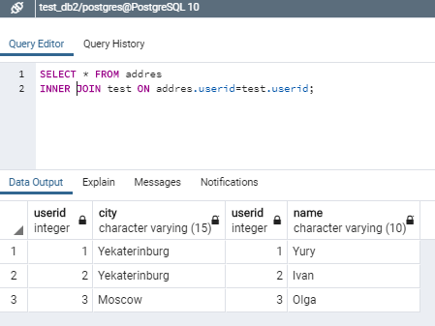
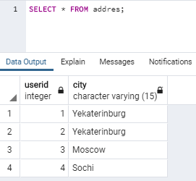
Объединение таблиц, INNER JOIN

Slide 11
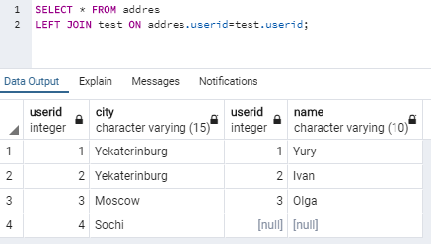
Объединение таблиц, LEFT JOIN

Slide 12
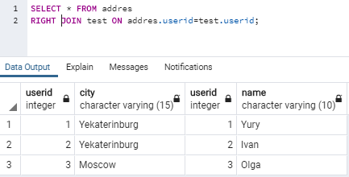
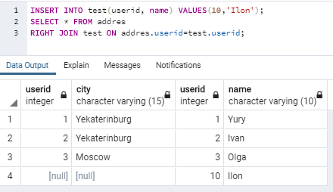
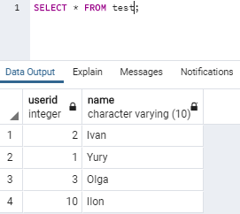
Объединение таблиц, RIGHT JOIN

Slide 13
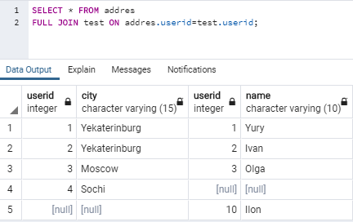
Объединение таблиц, FULL JOIN

Slide 14
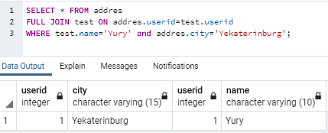
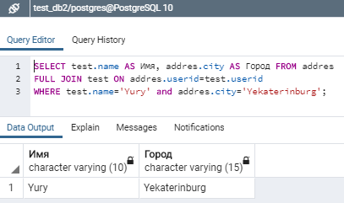
Пример использования объединения таблиц
Найти Юрия, живущего в Екатеринбурге

Slide 15
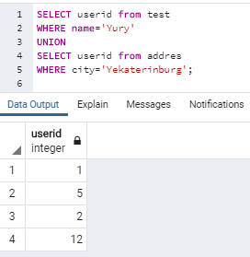
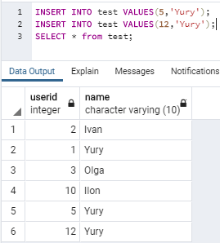
UNION

Slide 16
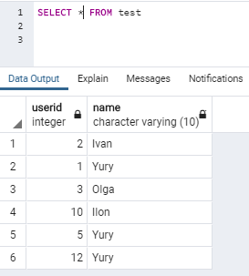
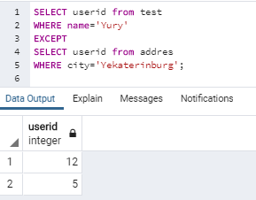
EXCEPT

Slide 17
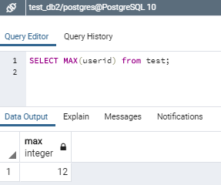
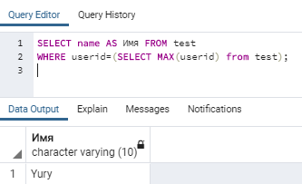
Функция max
Найти имя, соответствующее максимальному идентификатору

Slide 18
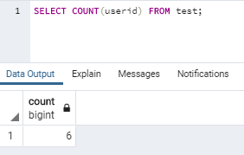
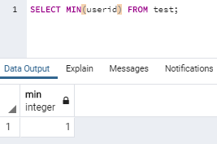
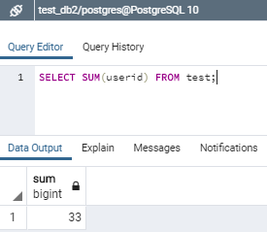
Агрегирующие функции min, sum, count

Slide 19
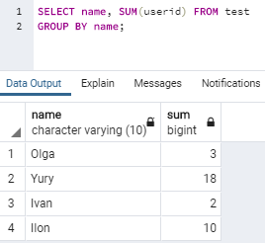
GROUP BY

Slide 20
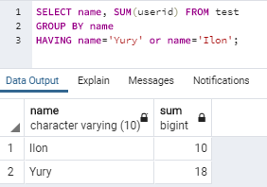
HAVING

Slide 21
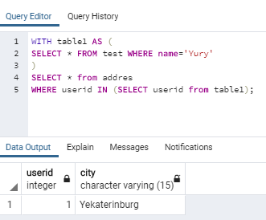
WITH
Найти города с userid, принадлежащим Юриям

Slide 22
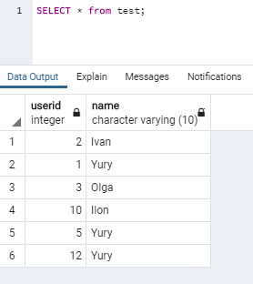
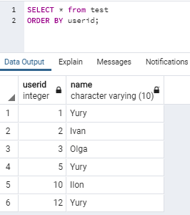
ORDER BY

Slide 23
ДЗ
Добавиться в DS_AI_ML_USURT
Регистрация http://www.sql-ex.ru/
50 задач

Slide 24

The end

